Slide 1
10MeV近傍の²H(p,pp)n における Star断面積異常探索
八嶋恵介^{A}, 江口祐一郎^{A}, 下田広己^{A}, 末田雄大^{A}
黒板翔^{A}, 前田幸重^{B}, 相良建至^{A}
^{A}九大院理, ^{B}宮崎大工
Notes:
このようなタイトルではっぴょうさせていただきます。
九州大学の八嶋恵介です

Slide 2
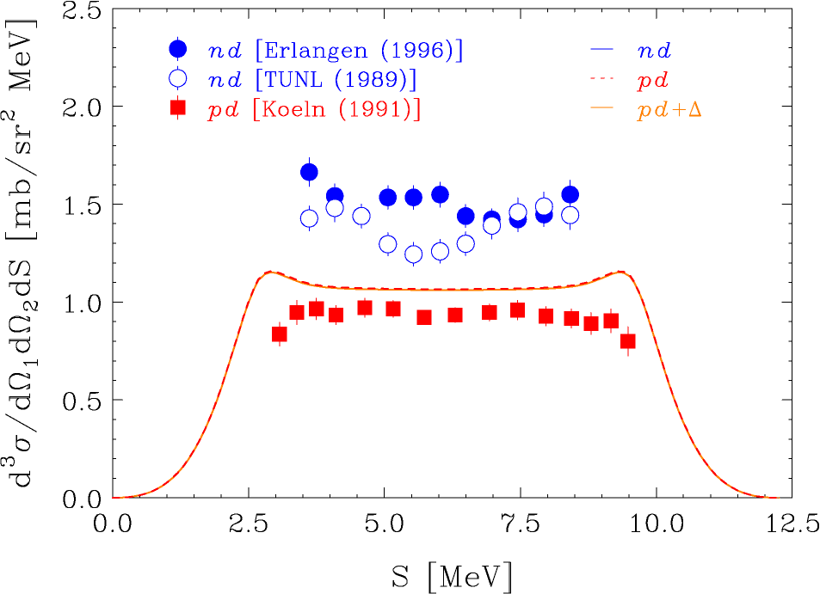
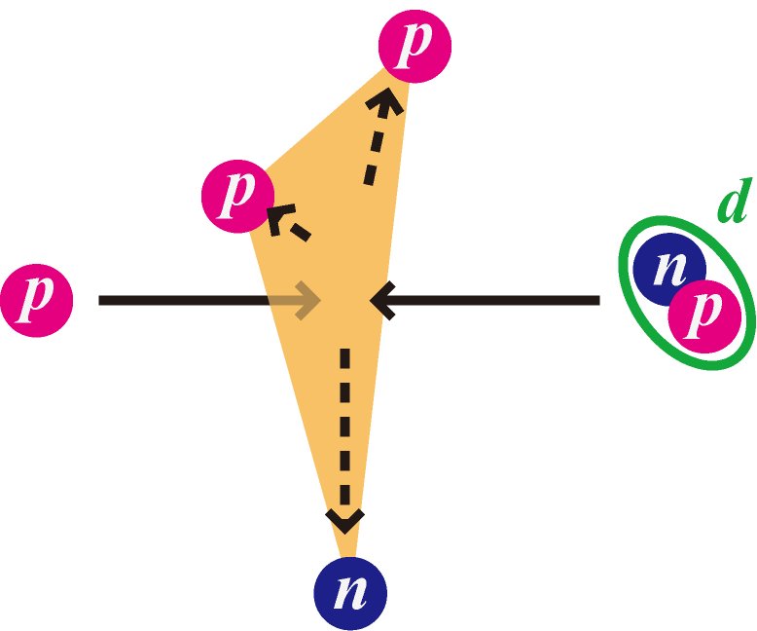
Space Star anomaly (SSA)
Space Star (c.m. system)
正三角形
Space Star
J. Strate et .al. Nucl. Phys. A 501 (1989) 51 H. R. Setze et .al. Phys. Lett. B 388 (1996) 229
G. Rauprich et. al. Nucl. Phys. A 535 (1991) 313
スカラー量の非常に大きな不一致
荷電非対称
3核子力の効果は無視できる程小さい
原因不明

Slide 3
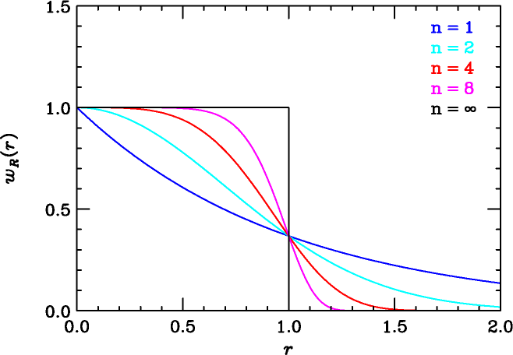
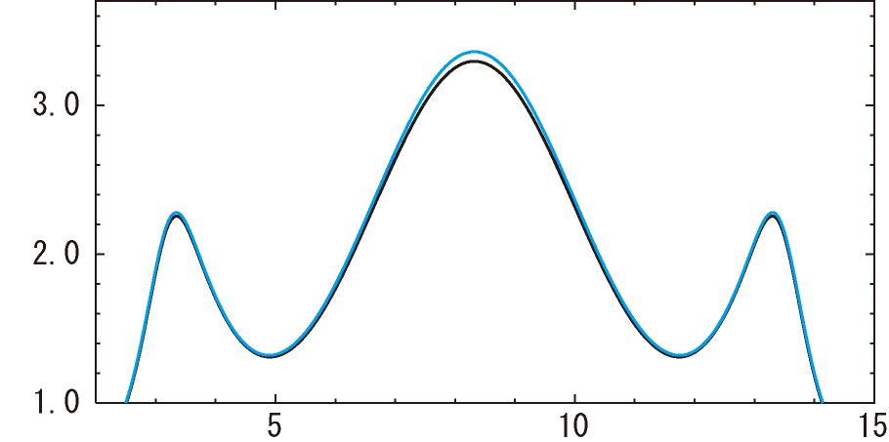
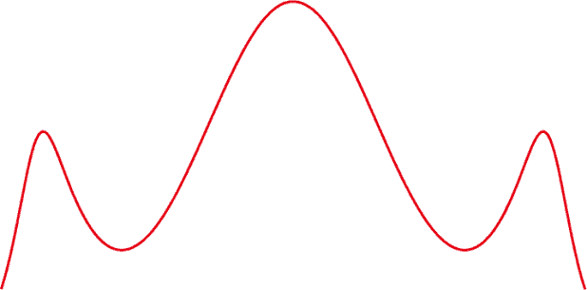
クーロン計算
近年、A. Deltuva氏らのグループにより、
クーロン効果を含めた3体計算が可能になった。
A. Deltuva et al. Phys. Rev. C 71, 054005 (2005)
n: screeningの速さ
R: screening半径
Screening function
pd 分解反応(E_{p} = 13MeV)
R=10fm
R=20fm
R=30fm
θ₁=θ₂=39º
φ₁₂=180º
精密なpd 実験
pd 計算
九大グループの過去のSS周辺の
測定結果と比較
直接比較可

Slide 4
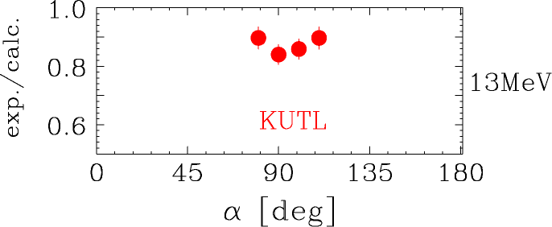
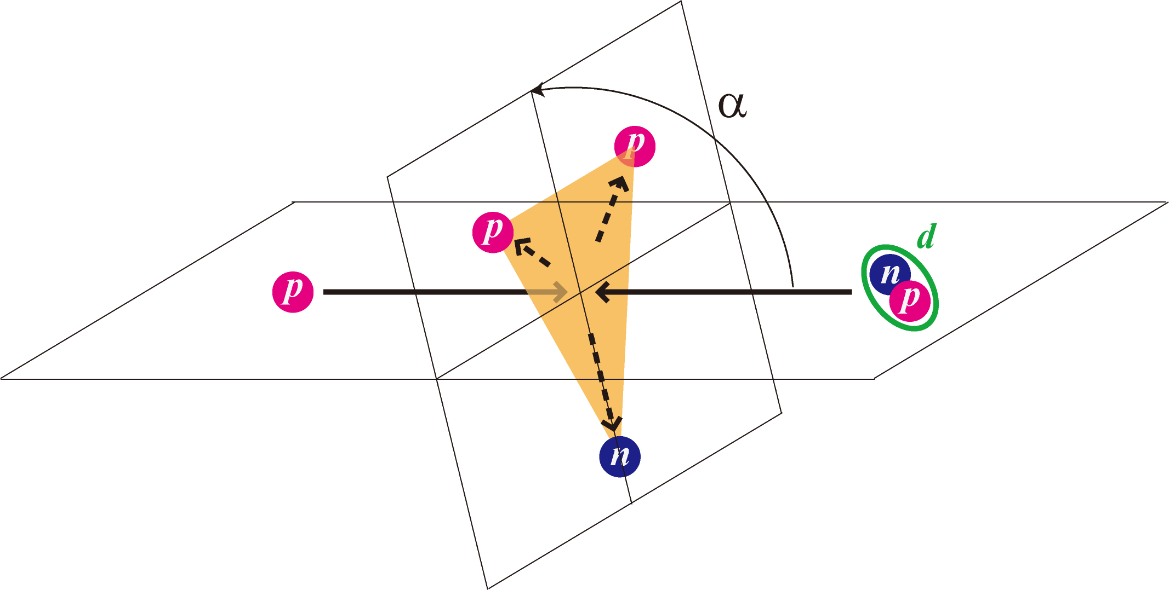
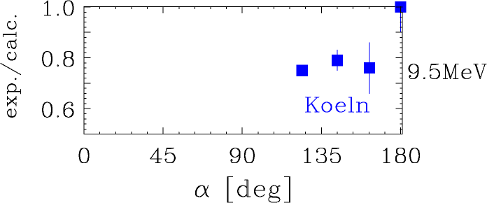
Off-plane Star anomaly
SS (Space Star)
Off-plane Star (c.m. system)
(α ≠0º)
Koelnの報告
九大グループの実験でも、
SSAの存在を確認した。
最近、Koeln大グループが
Off-plane条件下において 異常発見を報告した。
T.Ishida et al. Mod.Phys.Lett.A 18,436(2003)
J. Ley et al. Phys. Rev. C 73, 064001(2006)
異常はSS周辺に限らず、Star条件下全領域に広がっている！?
2007年より、α 依存性調査の系統的測定開始

Slide 5
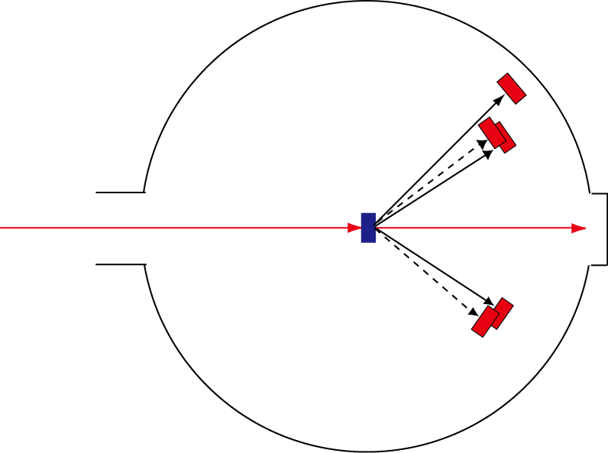
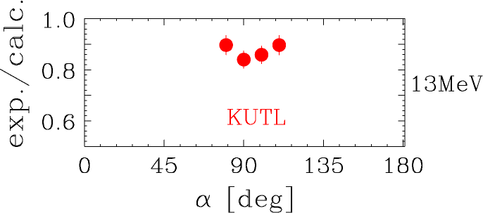
実験概要① セットアップ
観測量: Off-plane star条件における pd 分解反応の微分断面積
散乱槽内セットアップ
実験
観測する反応: ²H(p ,pp )n 実験設備: 九州大学タンデム加速器 入射ビーム: E_{p} = 9.5, 13 MeV 標的: CD₂ 薄膜
観測する反応: ¹H(d ,pp )n 実験設備: 大阪大学核物理センター AVFサイクロトロン加速器 入射ビーム: E_{d} = 26 MeV (E_{p} = 13 MeV) 標的: CH₂ 薄膜(回転標的)
モニター
beam
CD₂,CH₂標的
F.C.
α 前中方角度の測定
Si-SSD
①
②
α 後方角度の測定
モニター検出器でpd 弾性散乱を測定。
分解反応の微分断面積の絶対値の較正に用いる。

Slide 6
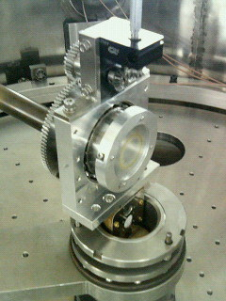
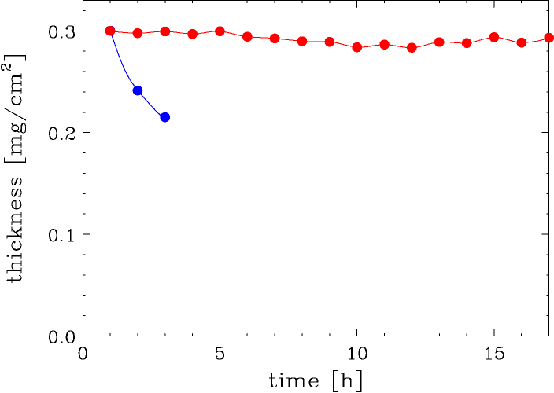
実験概要② 回転標的の制作
RCNP実験 (E_{d} =26 MeV) のために開発
目的
回転！
高強度ビームに耐える。
膜厚の変化を抑える。
d-beam
回転CH₂膜
200nA
固定CH₂膜
100nA
目的達成!!
Notes:
ビーム変動がない時間のみの図に変更

Slide 7
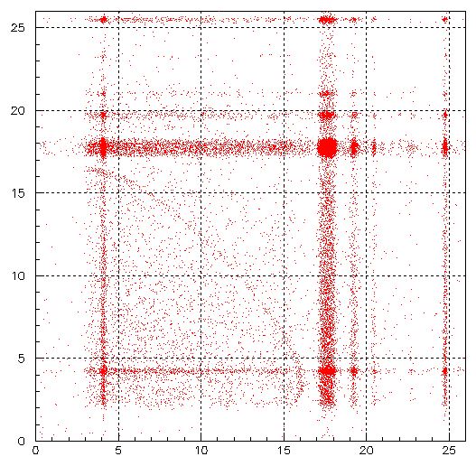
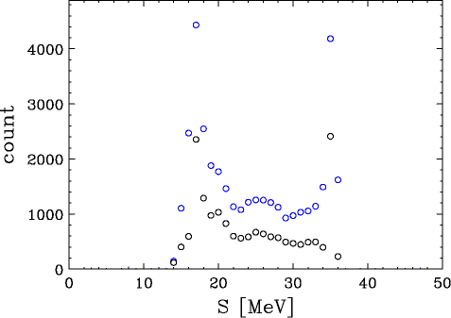
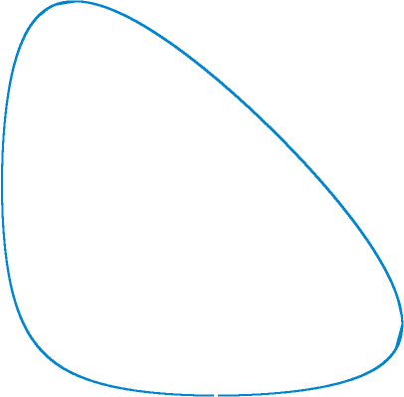
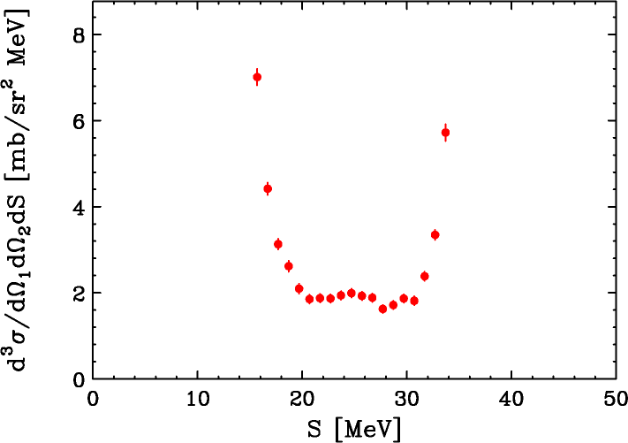
データ解析
H(p,p₁p₂)を同時計数測定し、E₁, E₂, T₁, T₂ を測定
時間差T₁-T₂から偶然同時計数を差し引いた
background差し引き
TOF gated
True+BG
BG
E₂ [MeV]
S-curve
S
[True + BG] – BG = True
S=0
E₁ [MeV]
Notes:
図の縦軸横軸にラベル Sの矢印 S=0の点 プロット領域の対応

Slide 8
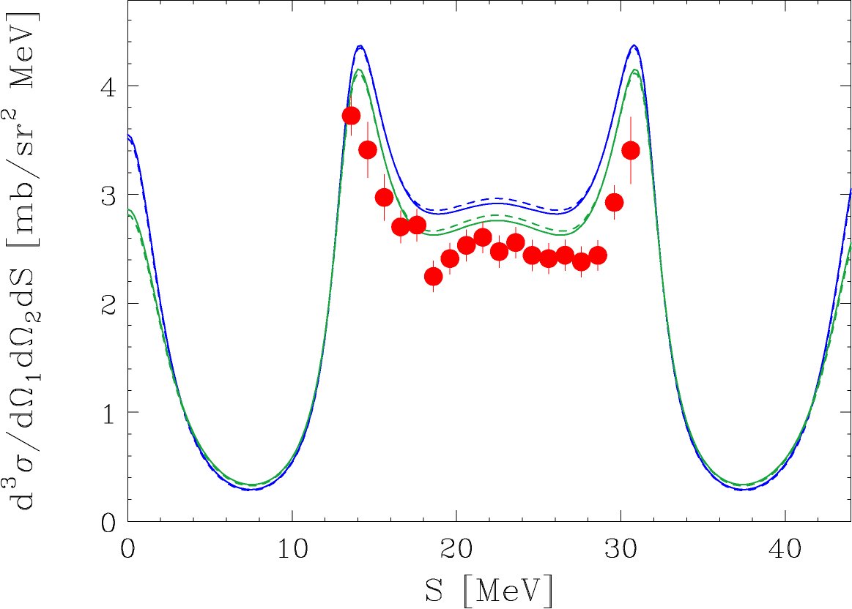
結果
α = 140º
nd
nd +Δ
pd
pd +Δ
calc. by A.Deltuva
star
Notes:
理論曲線1本の方がいい

Slide 9
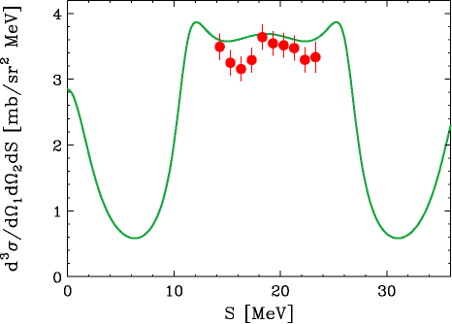
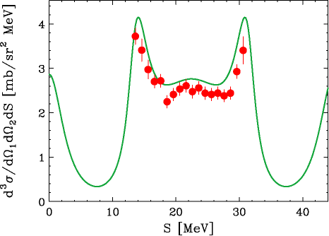
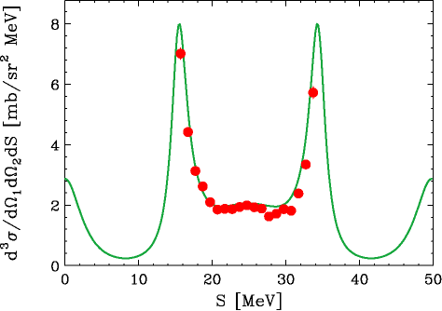
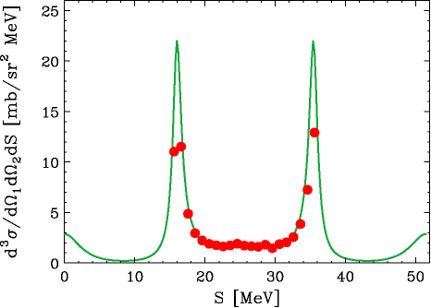
結果 E_{d} = 13 MeV/A ①
pd + Δ
α = 120º
α = 140º
約4％小
約6％小
α = 160º
α = 180º
約6％小
ほぼ一致

Slide 10
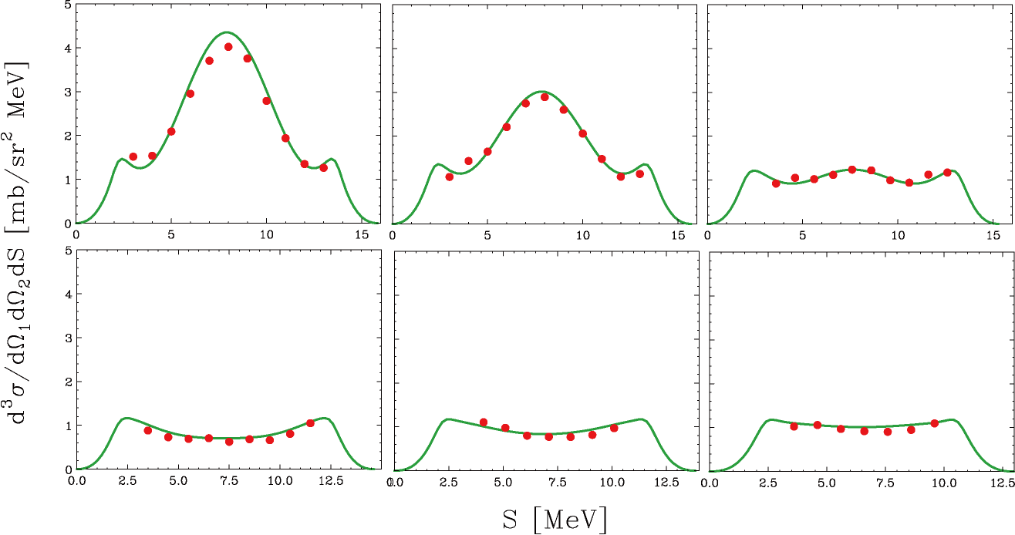
結果 (E_{p} = 13 MeV ②)
pd + Δ
α = 0º
α = 15º
α = 30º
約8％小
約5％小
ほぼ一致
α = 45º
α = 60º
α = 75º
約7％小
約8％小
約8％小

Slide 11
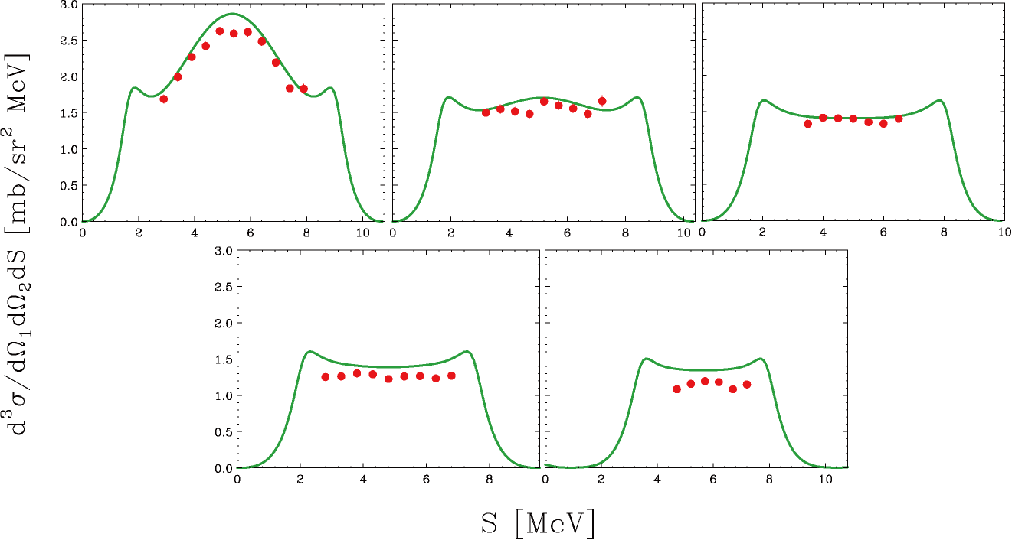
結果 (E_{p} = 9.5 MeV )
α = 30º
α = 45º
α = 60º
約15％小
約10％小
ほぼ一致
α = 75º
α = 90º
約10％小
約15％小

Slide 12
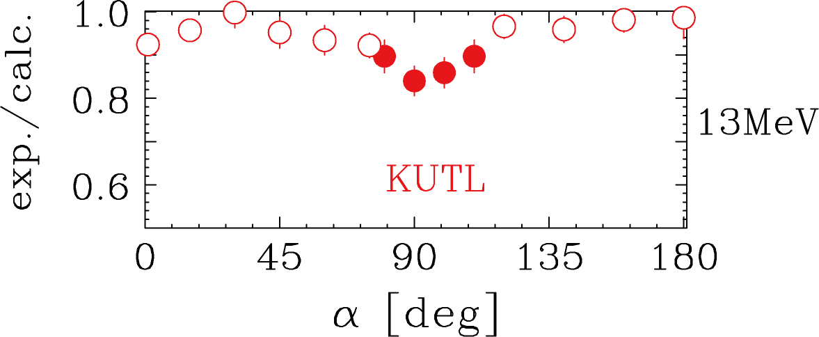
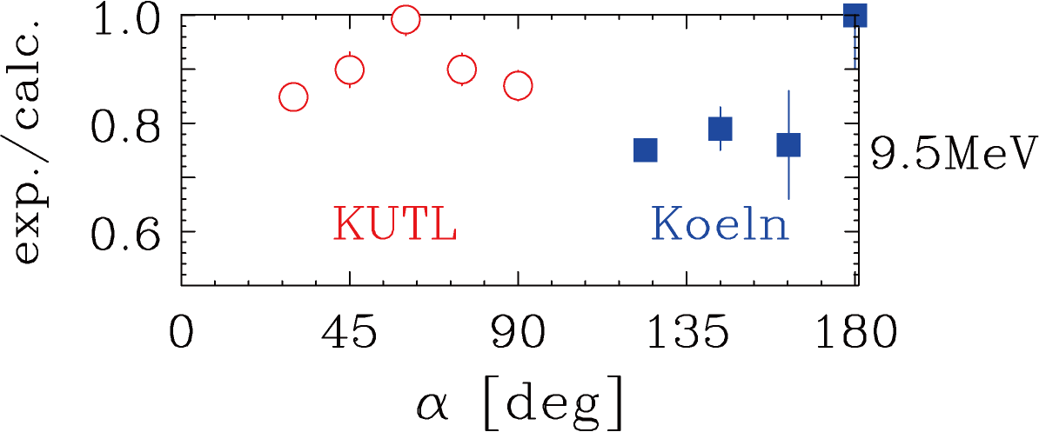
不一致のα依存性
13MeV
SS
9.5MeV, 13MeVで
急激な変化
検証の余地あり
QFS
9.5MeV
前方角度はQFSの
断面積増大効果が顕著
QFS
Star anomary による不一致か
わからない
QFSに関する追実験

Slide 13
まとめ
pd 分解反応のstar条件下の微分断面積を測定し、 クーロン力を含めた理論計算と比較した。
断面積異常の9.5 MeV(九大測定)-13 MeV(Koeln報告)間での急激な変化は 今後検証の必要がある。
前方角度の断面積異常はQFS条件による可能性がある。
江口講演
QFS
QFS

